Slide 1
O LÍDER COMO
DISCÍPULO MISSIONÁRIO
Pe. Francisco Sorrentino – PIME

Slide 2
A dinâmica da liderança continua sendo um quebra-cabeças. Ainda não sabemos muita coisa sobre o que faz de alguém um bom líder. E não é por falta de pesquisa. O falecido Ralph Stogdill cunhou esta frase desencorajadora: "Existem tantas definições de liderança quanto pessoas que tentaram cercar o conceito“
(Manfred F.R. Kets de Vries - Danny Miller)

Slide 3

Como deve ser um bom líder?

Slide 4
O líder é alguém que com seu “carisma” deve gerar o consenso interior e a adesão livre dos seguidores.
O líder deve possuir "níveis mais elevados de valores éticos" (Oh & Wang, 2020).
O líder «deve ser atraente, credível e visto como modelo moral» (Brown, Trevino e Harrison, 2005)

Slide 5
Tende-se a dar muita ênfase no líder como um modelo ético e espiritual para os seguidores: o líder deve se tornar a referência para seus seguidores.

Slide 6
Líder personalista: seu “eu” é superdimensionado, a ponto de abafar o dos outros
Líder paternalista/maternalista: trata os outros como se fossem seus filhos/as ou, então, os infantiliza.
Líder perfeccionista: tão preocupado em não errar a ponto de entrar em crise, na eventualidade de cometer algum deslize.
Líder policialesco: pretende exercer um controle rígido sobre os outros.

Slide 7
Na comunidade cristã, os membros não são seguidores do líder, mesmo que ele seja o mais espiritual e ético do universo, mas de Jesus Cristo.

Slide 8
Na comunidade cristã a liderança humana é sempre mediação e jamais substituição da liderança maior, a de Cristo.

Slide 9
LÍDER
CRISTO

Slide 10
Um monge encontra outro monge e lhe pergunta: “Como é que muitos largam a vida monástica?”
E outro monge responde: “Acontece na vida monástica como quando um cachorro corre atrás de uma lebre: corre atrás e late. Há outros cachorros que vendo isso se unem e correm todos juntos. Acontece que, um belo momento, todos os que não enxergam a lebre cansam e um após o outro se dispersam; só aqueles que a enxergam continuam até o fim.
O relato conclui: “Somente quem fixou os olhos na pessoa de Cristo crucificado pode perseverar até o fim”.

Slide 11
Só pode ser líder na comunidade cristã quem se dispõe a ser discípulo missionário de Jesus Cristo.

Slide 12
Só quem se autocompreende como discípulo missionário pode ajudar a formar outros discípulos missionários.

Slide 13
Por ser discípulo, o líder é uma pessoa que está a caminho e, na progressividade, abraça o projeto de Jesus.

Slide 14
“Não se começa a ser cristão por uma decisão ética ou uma grande ideia, mas através do encontro com um acontecimento, com Jesus Cristo”
(DAp 243)

Slide 15
Gratuidade do chamado divino
Horizonte da Cruz.
Missão evangelizadora.
O líder como discípulo missionário

Slide 16
Gratuidade do chamado divino
Jesus subiu a montanha e chamou os que ele quis; e foram a ele.
(Mc 3,13)

Slide 17
Viemos do Outro e sou para os outros.
“Não fostes vós que me escolhestes, mas fui eu que vos escolhi e vos enviei para que produzais fruto e o vosso fruto permaneça” (Jo 15,16)
Há uma gratuidade a ser sempre considerada: a do chamado de Deus que precede e sustenta toda e qualquer resposta humana.
Superação de qualquer forma de liderança egocêntrica e o exercício de uma liderança descentrada de si mesmo.
Do amor a Jesus origina-se o amor aos outros...

Slide 18
“Se alguém quer vir após mim, renuncie a si mesmo, tome a sua cruz e siga-me”! Pois quem quiser salvar sua vida a perderá; mas quem perder sua vida por causa de mim e do Evangelho, a salvará.
(Mc 8, 34-35)
Horizonte da Cruz.

Slide 19
A identidade do discípulo comporta renúncias, carregar a cruz e seguir o Mestre pelo mesmo caminho.
Marcos deixa bem claro que se Jesus enfrentou muitas dificuldades assim vai ser para os seus seguidores: na instrução depois do 2º anúncio da paixão (Mc 9,30-31) afirma claramente que “todos serão temperados no fogo” (Mc 9,49).
No discurso escatológico, Jesus adverte os discípulos de que as perseguições, as pressões da parte de membros da própria família e de autoridades políticas e religiosas, não vão faltar em sua atividade missionária (Mc 13,5-13)

Slide 20
“Ide pelo mundo inteiro e anunciai a Boa Nova a toda criatura!”(Mc 16,15)
Então, os discípulos foram anunciar a Boa Nova por toda parte. O Senhor os ajudava e confirmava sua palavra pelos sinais que a acompanhavam. (Mc 16,20)
Missão evangelizadora

Slide 21
Na comunidade cristã, o líder nunca pode esquecer que a sua liderança é sempre uma liderança evangelizadora (=anunciar o Reino!), e não meramente organizativa.
Sentir-se sempre um “enviado” (Ide!)... provisoriedade.
Enviado com os outros (Igreja em saída) para anunciar a Boa Nova do Reino de Deus.

Slide 22
TRÊS IMAGENS BÍBLICAS
PARA O LÍDER AGIR COMO
DISCÍPULO MISSIONÁRIO

Slide 23
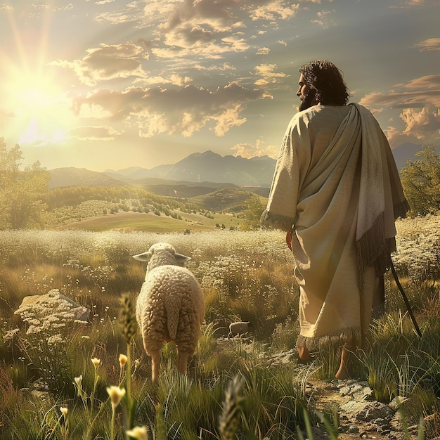
Bom Pastor
Relação profundamente afetiva com suas ovelhas. Preocupa-se com a vida das ovelhas e para elas doa a sua mesma vida (cf. Jo 10,1-18).
O Salmo 23 pode ser considerado como o salmo do “pastor” e do “amigo”.
Embora o “pastor” seja imagem de liderança (vertical) e o “amigo” signifique igualdade sem hierarquia, não há contraposição entre pastoreio e amizade.
Segundo a Bíblia, para ser um bom pastor é necessário, também, ser um bom amigo, pois ganhar o outro pela amizade, não diminui o respeito pela autoridade

Slide 24

Semeador
Lança a semente e sabe esperar...
O “campo é o mundo” (Mt 13,48), lugar aberto, de risco e de insegurança, onde o semeador sai para semear.
Lança a semente em todo tipo de terreno, mas não é ele que faz crescer (cf. Mc 4,26-29)
Gratuidade radical, discernimento, esperança

Slide 25
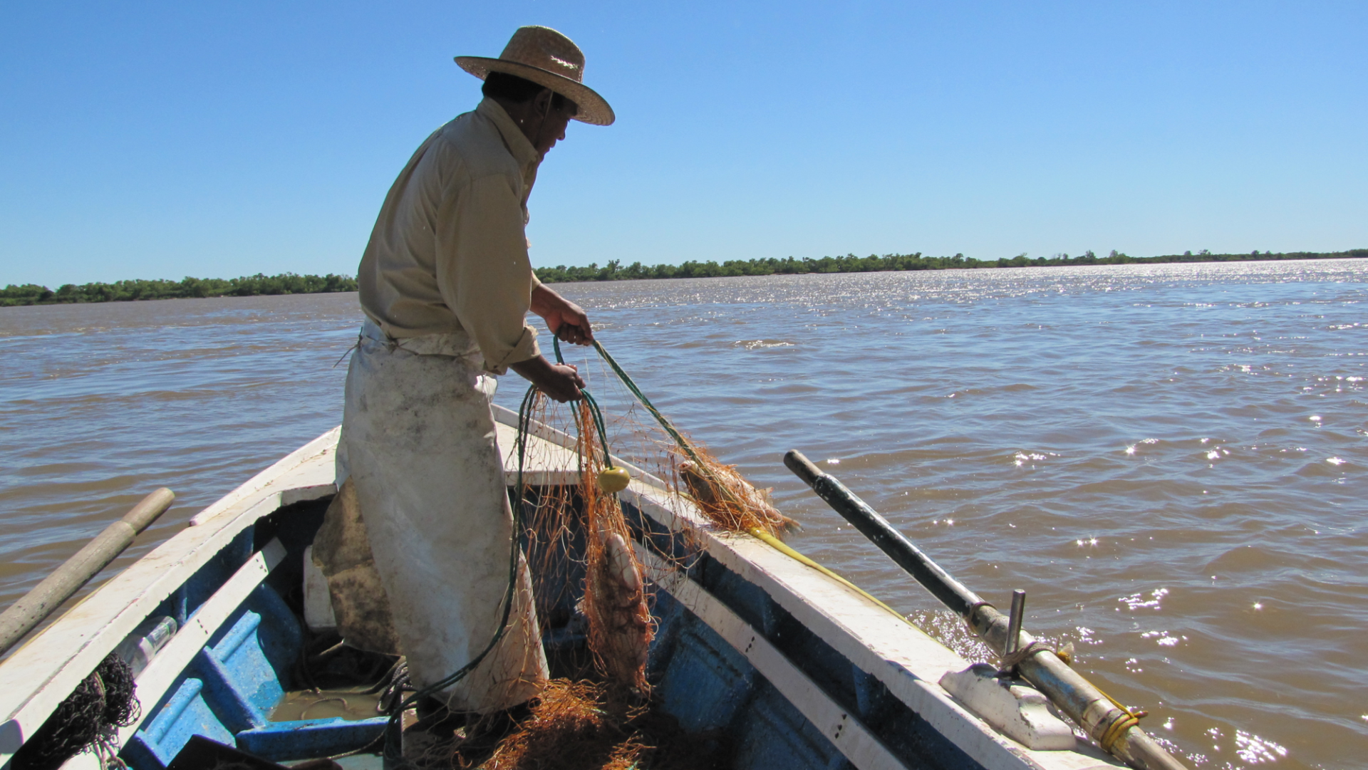
Pescador
Navega em alto mar à mercê das turbulências, num lugar inóspito, totalmente inseguro, incontrolável, hostil.
A pesca está sujeita a todo tipo de imprevistos, de surpresas e de riscos.
A missão torna-se aqui uma atividade marcada pela pura fé e obediência à Palavra.

Slide 26
As três imagens bíblicas retratam bem três diversas situações e a dinâmica diferenciada de cada uma delas.
PASTOR: cuidado maternal de Deus que guia e conduz o Povo de Israel (cf. Gn 48,15; Sl 23; Is 40,11; Jr 31,10; Ez 34,13; Zc 11,7).
SEMEADOR: anúncio gratuito da Palavra e à sua acolhida na vida das pessoas (cf. Mt 13,19; Mc 4,14; Lc 8,11).
PESCADOR: missão fora de Israel, envio pós-pascal dos discípulos às nações, representado pela travessia turbulenta (cf. Mt 8,18ss; Mc 4,35ss; Lc 8,22ss). Trata-se de uma missão de pescaria, que tem como objetivo a salvação, a redenção e o resgate de vidas (cf. Lc 5,1-11; Jo 21,1-17; Mt 10,8; Ex 3,7-10; 15,16).

Slide 27
Em virtude do Batismo recebido, cada membro do povo de Deus tornou-se discípulo missionário (cf. Mt 28, 19). Cada um dos batizados, independentemente da própria função na Igreja e do grau de instrução da sua fé, é um sujeito ativo de evangelização, e seria inapropriado pensar num esquema de evangelização realizado por agentes qualificados enquanto o resto do povo fiel seria apenas receptor das suas ações. [...] Cada cristão é missionário na medida em que se encontrou com o amor de Deus em Cristo Jesus.
(EG 120)

